Slide 1
MANAGEMENT D’EQUIPE
#03 Être Manager

Slide 2
PLAN DE LA SESSION
01
02
03
04
Résumé de l’épisode précédent
Les Missions du manager
Correction du devoir
Orga, Gestion, Humain, Technique
Communication
Les différentes positions de manager dans l’entreprise
Une competence clef du manager
Transversal / hiérarchique, 1er / 2eme niveau, Chef de projet…

Slide 3
Samir MASSOUNDI rejoindra le groupe B
Y’a un nouveau

Slide 4
On essaie un nouveau truc : en levant la main !
Participation

Slide 5
INTRODUCTION
01

Slide 6
Corrigé du devoir
Ma femme veut refaire notre salle de bain qui est petite et décrépie.
J’ai 2 devis d’artisans différents, un recommandé par un ami mais 2000 euros plus cher que le second qui vient d’un artisan que je ne connais pas. Si nous refaisons notre salle de bain, cela utilise notre budget vacances pour la famille pour l’année à venir : pas de vacances au ski cet hivers, pas de voyage en famille cet été.
Ma femme est très motivée pour la salle de bain, mais moi, je le suis moins. Cependant je sais que si on ne la refait pas elle sera déçue et l’ambiance a la maison ne sera pas bonne.

Slide 7
1. On Recadre
Partir en vacances
Plombier cher
Plombier pas cher
Obtenir d’autres devis
Faire un crédit Cetelem
Faire les travaux moi même
Louer appart en AirBnB
Prendre un boulot temporaire en +

Slide 8
2. On définit le succès
>> Maximiser le bonheur du père (arbitraire)
>> Comment faire ? (arbitraire encore)
Le minimum d'effort

Slide 9
3. On évalue
 | Note/10 (minimiser effort) | Chances de succes | Résultat | ma femme ne me quitte pas | Au final
Partir en vacances | 10 | 95% | 9.5 | 50% | 4.75
Refaire Plombier cher | 10 | 95% | 9.5 | 90% | 8.55
Refaire plombier pas cher | 10 | 60% | 6 | 80% | 4.8
demander d'autres devis | 5 | 70% | 3.5 | 80% | 2.8
faire un credit cetelem | 8 | 80% | 6.4 | 90% | 5.76
faire les travaux moi meme | 1 | 10% | 0.1 | 60% | 0.06
prendre un boulot en + | 2 | 50% | 1 | 60% | 0.6
location de la maison pendant les cacances | 6 | 90% | 5.4 | 90% | 4.86

Slide 10
Devoir de rattrapage proposé ce soir et à rendre pour vendredi

Slide 11
LES MISSIONS DU MANAGER
02

Slide 12
Le management au quotidien
Les 4 missions du manager
R.H.
Organisation
Gestion
Technique

Slide 13
Roles RH du manager
T
Gestion des conflits
Plan de transition
Transfert de connaissance
Transfert des responsabilités
Développement
Coaching
Plan de carrière
Plan de formation
Gestion de la perf.
Perf Annuelle
Retours + ou -
Augmentations
Recrutement
Job Desc
Interviews
Intégration
Accueil et présentations
Plan d’integration
Notes:
>> les etudiants font des propels dans le chat

Slide 14
L’organisation
T
Définition de la mission
Définition des processus
Anticiper / Prévoir
Définition des objectifs
Assignement des rôles
Communiquer
Definition des priorités
Assignement des taches
Réagir à une crise

Slide 15
La gestion
T
Capacité
Client
Son Chef
Budget
Partenaires / Fournisseurs
Son équipe

Slide 16
Et la technique
Manager 1er niveau
Managers techniques
Manager non technique
Habituellement promu en interne et/ou avec un bagage technique pour aider les équipes
Architectes, Développeurs, Data scientists…
Apportent un leadership technique pour en plus de leur rôle de manager
Apporte du leadership Opérationnel ou Transformationnel.
S’entoure de personnes compétentes techniquement

Slide 17
Sondage

Slide 18
Conséquences
Gestion du temps
Nombreuses interruptions
Nombreux interlocuteurs
Activités à différents rythmes
Travail non linéaire

Slide 19
Activité #1 1 journée type

Slide 20
Manager d’un équipe de 4 personnes
En équipe
15mn
Restitution de 4 ou 5 equipes (3mn, oral seulement)
Manager d’un équipe de 4 personnes, 3 développeurs expérimentes et 1 développeur junior qui commence aujourd’hui à 9h
Votre plan pour la journée était d’onboarder le nouveau (visite des locaux, présentation de l’équipe et de travailler sur une présentation de l’avancement du projet en cours que vous devez à votre client pour demain 9h)
Vous arrivez au bureau a 7h55 pour avoir le temps de dépiler vos mails, Cependant
8h00 : Le nouvel embauché se pointe en avance
8h15 : mail de votre chef. Il a besoin de vous pour une réunion avec un prospect de 10h a 12h
A 8h30, un de vos collaborateurs vous informe par téléphone qu’il est cas contact COVID et qu’il ne viendra pas au bureau et qu’il va devoir se faire tester
A 8h45, un des devs de votre équipe vous informe que le nouveau sent mauvais et que ca va pas être possible de travailler avec lui dans l’open-space
Vous avez 15mn pour ajuster le plan de votre journée

Slide 21
Les différentes positions de manager
03

Slide 22
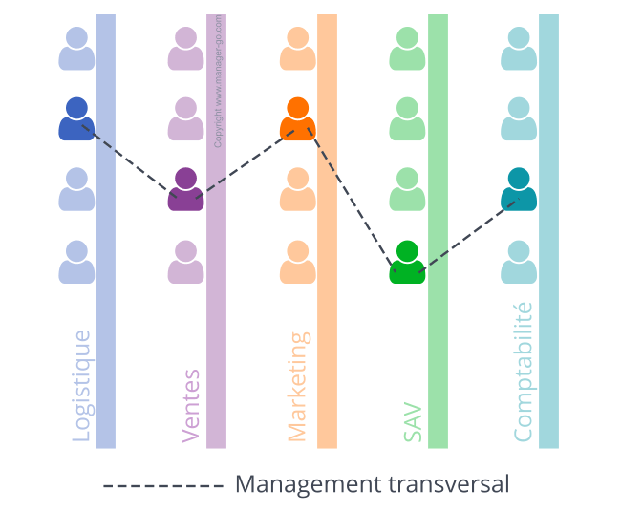
Transversal
Hiérarchique (le chef)

Slide 23
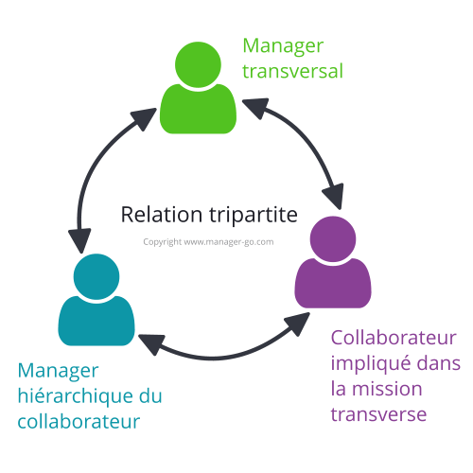
Exemples de mgmt. transversal
T
Le chef de projet
Le coach de carrière
Le chef de produit
La gestion de compte
La gestion de processus et de services
Les groups de travail (task force, tiger team)

Slide 24
Difficultés
Bénéfices
T
Eviter les silos
Développer la coopération
Favoriser lapprentissage collectif
Innover
Résoudre problèmes complexes
Le double management
Les enjeux de pouvoir
La difficulté des moyens

Slide 25
La communication (part 1)
04

Slide 26
La communication
T
Le medium
L’audience
L’objectif
Le mail
La note de service
Le 1-1
La réunion informelle
La réunion formelle
La présentation
La visio conférence
Le sondage
…
les membres de mon équipe
Mes pairs
Mes chefs
Des clients
Un groupe hétérogène
Comprendre
Convaincre
Expliquer
Décider
Influencer
Brainstormer
Se demander : “pour qui?”, “pour quoi?”

Slide 27
Quelques conseils pour l’email

Slide 28
Email
Pas adapté pour certains sujets
Pas/Plus adapté pour certaines situations
Nombreuses possibilités de mauvaises interprétations
Pas cher
Sentiment de protection/confiance pour l’auteur
Les écrits restent et se partagent

Slide 29
A FAIRE
A NE PAS FAIRE
On fait des phrases courtes… on scinde les phrases longues.
On évite les phrases qui comportent plus de deux idées majeures et plus d’une conjonction de coordination
On utilise des formulations adaptées à l’écrit
On évite les expressions typiquement orales
Cela dit… pour ce faire…
On parle au présent et au futur, expression de l’action
On élimine l’imparfait et le conditionnel, synonymes d’échec et de difficulté potentielle
On parle de manière positive et active
On évite tous les types de négations et la forme passive
On personnalise l’échange avec des « je », « nous », « vous »…je vous invite…
On évite les formules impersonnelles : il faut, il faudra…
On structure en amont en annonçant le plan
On utilise les puces pour tout type d’énumération
On évite les écrits au fil de l’eau où une idée chasse l’autre

Slide 30
Quand on répond

Slide 31
A FAIRE
A NE PAS FAIRE
On valorise nos possibilités et l’effort fourni
On évite les constats d’incapacité
On va sur le terrain de l’autre d’abord, grâce à un « vous » par exemple. L’autre doit se reconnaitre.
On évite de commencer par « je je je… »
On accepte les critiques : on prend en compte la déception, on reprécise l’attente et on prépare les actions correctrices
On ne se défend jamais, on évite l’attitude de justification
On accepte la logique et le raisonnement de l’interlocuteur, même quand il est de mauvaise foi ou qu’il a tort : on le fait évoluer en valorisant son bénéfice.
On ne fait pas de reproche, on ne montre pas à notre interlocuteur qu’il a tort. On n’essaie pas de lui donner des leçons et de le culpabiliser
On accepte les exigences : on lui expliquera jusqu’où nous pourrons lui donner satisfaction
On ne refuse jamais frontalement

Slide 32
ON EVITE
Je me permets Je suis désolé Je m'excuse Je ne comprends pas
Je comprends
J’entends
Je ne sais pas Oui, mais Non, mais Peut être Hélas Je ne peux pas Sinon Malheureusement il est impossible
Pourtant
Dommage
Peut être A mon avis Sans doute Pourquoi pas A priori Il y a des chances Eventuellement, probablement Je suppose, j'imagine, je pense
Logiquement Quand même Je fais de mon mieux Vraisemblablement Visiblement

Slide 33
Activité #2 communiquer sur

Slide 34
Activité
En équipe
15mn
Restitution (5mn, expliquer leurs choix)
Envoyer l’email sur mon compte mail ynov
pierre.maraninchi@ynov.com
Ecrire un email a votre équipe distante pour les informer
Ce que vous savez
Vous etes en charge de la maintenance d’une application pour un client depuis près de 2 ans ½ Votre contrat expire dans 3 mois et les discussions sur le renouvellement sont en cours.
Il y a eu de nombreux incidents cette année car le client voulait des évolutions déployées rapidement et pour répondre a ces contraintes, vous avez du rogner sur les tests. Cependant Le client vous en tient responsable.
Un de vos concurrent l’a convaincu de mettre un terme a votre contrat lors du renouvellement dans 3 mois
Vous devez l’annoncer rapidement car cela va fuiter (annonce dans la presse, rumeurs chez le client…)
Il y aura des conséquences économiques pour la boite et il y a de fortes chances que 2 personnes de votre équipes doivent perdre leur emploi

Slide 35
Proposition
Bonjour à tous,
Vous savez que le contrat de maintenance pour l’application X sur laquelle nous travaillons arrive à son terme dans 3 mois et que nous avons commencé à travailler à son renouvellement.
Je souhaite vous informer en avance de phase que notre entreprise n’a pas été retenue pour le nouveau contrat qui a été confié à notre concurrent Y.
C’est une mauvaise nouvelle pour nous tous car nous avons fait tout notre possible pour délivrer des mises à jour dans les temps en dépit des délais réduits que nous donnait le client et votre déception suite à cette décision du client est légitime.
Le reste de l’équipe dirigeante et moi-même avons commencé à travailler à l’évaluation des conséquences de cette nouvelle situation et nous reviendrons vers vous d’ici la fin du mois pour vous expliquer notre plan.
D’ici-là, je compte sur vous pour continuer à délivrer la qualité de service auquel notre client est habitué.
Je rappelle le contexte en 1 phrase simple. Je commence par vous
Je partage l’information. Je valorise l’equipe avec « en avance de phase »
Je valorise le travail fait et ne rejette pas la responsabilité sur l’équipe
Je les rassure sur le fait que c’est normal qu'ils soient déçus
Je les informe de l’importance de la situation sans les affoler. Je les rassure sur le fait qu’on prend la situation au serieux. Je donne une date pour la suite
Je rappelle mes attentes et je remotive.

Slide 36
Les prochaines semaines
05

Slide 37
Preparation
Sondage sur le format du cours
Linked-in learning
7h de videos, par chapiter de minutes
“micro training” a utiliser pendant les devoirs et testé pendant l’évaluation individuelle

